Slide 1
Ягодаров А. Е., гр. 6159, каф. ПБКС, ФКТиУ,
СПб НИУ ИТМО, 2013 г.
МАГИСТЕРСКАЯ ДИССЕРТАЦИЯ
Разработка программного комплекса автоматизированного расчета теплового режима печатной платы

Slide 2
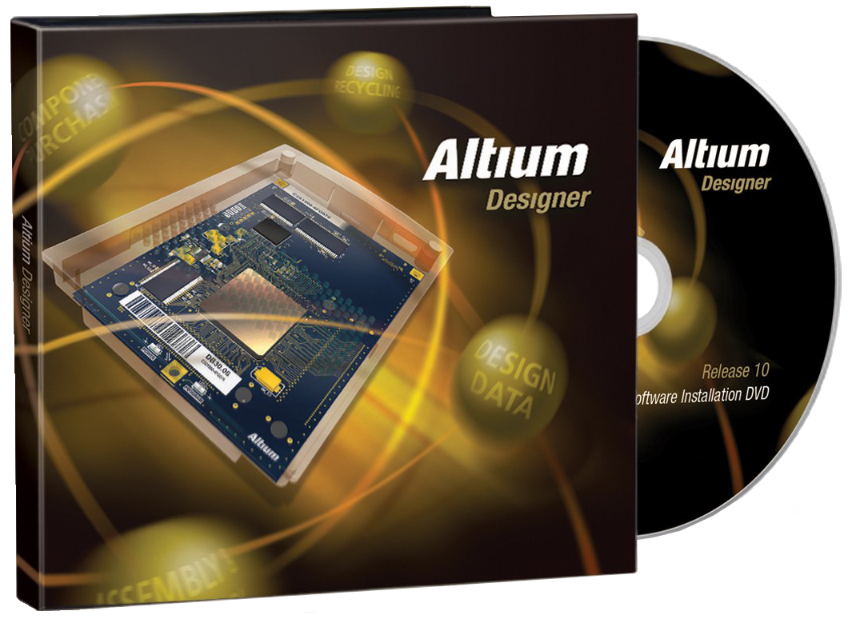
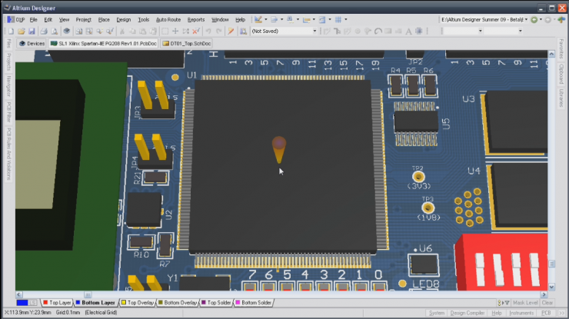
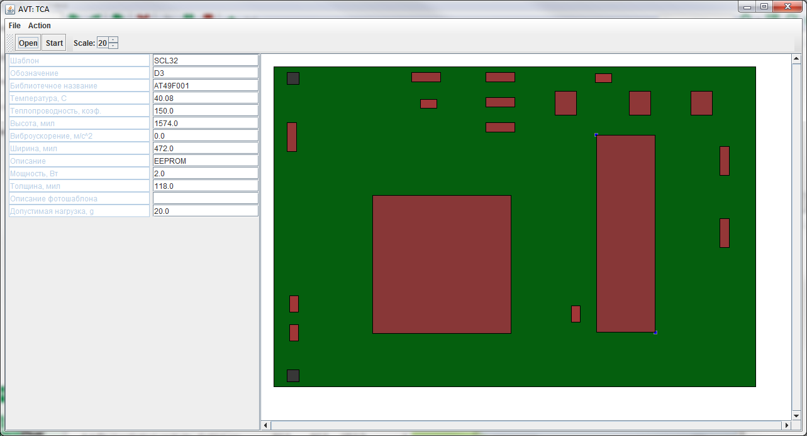


Идея
1
Проект ПП в САПР Altium Designer
Отображение теплового режима ПП программным комплексом
Конструкторская
документация
(Altium PCB ASCII (*.PcbDoc))
Дополнительная
информация
Расчет теплового режима ПП программным комплексом

Slide 3
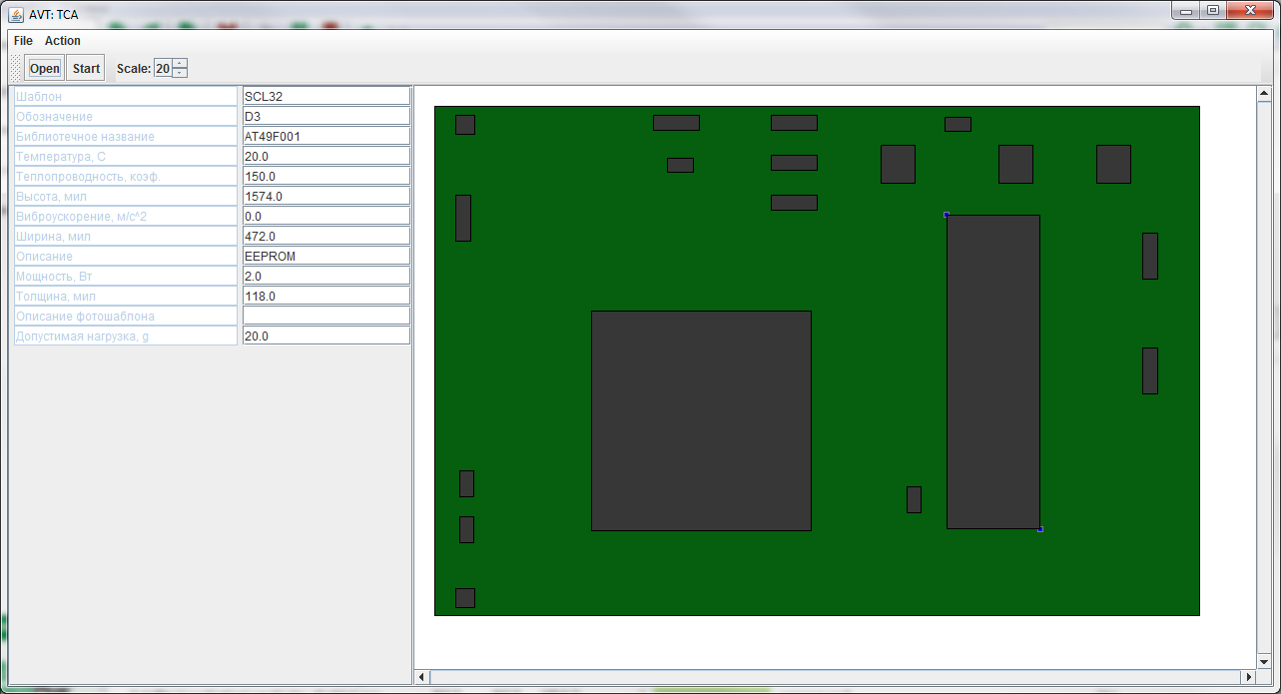
Расчет теплового режима ПП
2
Фрагмент сборочного чертежа ПП
Отображение теплового режима ПП
Определение тепловой модели ПП
Решение математической модели
AX = B
Математическая модель тепловой модели ПП
Переход от тепловой модели к математической
Тепловая модель ПП
Дополнительная
информация

Slide 4
Тепловая модель ПП
3
Определение тепловой модели ПП
Фрагмент сборочного чертежа ПП
Тепловая модель ПП

Slide 5
Полная математическая модель теплового режима
4
Наиболее полная математическая модель теплового режима:
Система многомерных нестационарных уравнений.
для твердых тел
(1.4)
для потоков теплоносителей
(1.5)
Модели с
сосредоточенными
параметрами
Одномерные модели
Многомерные модели
Notes:
В уравнениях (1.4), (1.5) использованы следующие обозначения:
температуры твердых тел и теплоносителей;
время;
удельная теплоемкость;
плотность;
теплопроводность;
объемная плотность теплового потока;
скорость движения теплоносителя;
число тел и потоков теплоносителей.

Slide 6
Модели с сосредоточенными параметрами
5
для твердых тел
(1.16)
для потоков теплоносителей
(1.17)
Notes:
В уравнениях (1.16), (1.17) использованы следующие обозначения:
полные мощности источников теплоты в твердых телах и в объемах с теплоносителями;
полные теплоемкости тела i и теплоносителя в объеме l;
температуры твердых тел, теплоносителей, сред;
время;
тепловые проводимости между телами i и j, телом i и теплоносителем l, телом i и средой k соответственно.
удельная теплоемкость теплоносителя в объеме l;
массовый расход теплоносителя l;
среднерасходные температуры входящего и выходящего потоков теплоносителя l;
количество областей твердых тел, объемов с протекающими в них жидкими или газообразными теплоносителями, сред с известными температурами.

Slide 7
Одномерные модели
6
для твердых тел (плоская стенка)
(1.25)
для потоков теплоносителей
(1.42)
Notes:
В уравнениях (1.25), (1.42) использованы следующие обозначения:
температуры твердых тел и теплоносителей;
время;
удельная теплоемкость;
плотность;
площадь поперечного сечения;
теплопроводность;
объемная плотность теплового потока;
характерная толщина криволинейной стенки;
массовый расход;
средняя по сечению канала скорость движения жидкости;
коэффициент теплоотдачи n-го тела;
омываемый периметр n-го тела;
температура поверхности n-го омываемого тела;
некоторые функционалы от температурных полей;
количество омываемых жидкостью тел;
направление движения хладагента.

Slide 8
Многомерные модели
7
для всех элементов модели
(1.43)
(1.44)
Notes:
В уравнении (1.43), (1.44) использованы следующие обозначения:
двумерное распределение перегрева;
0 < x < lx; 0 < y < ly; lx, ly — размеры пластины;
толщина пластины;
эффективные теплопроводности в направлении осей x и y;
сумма коэффициентов теплоотдачи с обеих сторон боковой поверхности;
поверхностная плотность теплового потока от локальных источников;
мощность локального источника.

Slide 9
Использование модели с сосредоточенными параметрами
8
уравнения для твердых тел
(1.48)
Notes:
В уравнении (1.48) использованы следующие обозначения:
полная мощность источников теплоты в твердых телах;
температуры твердых тел, сред;
тепловые проводимости между телами i и j, телом i и средой k соответственно;
количество областей твердых тел, сред с известными температурами.

Slide 10
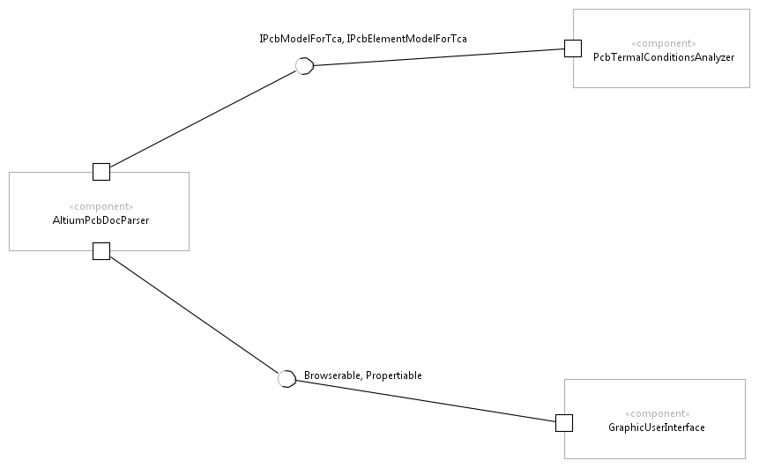
UML диаграмма компонентов программного комплекса
9

Slide 11
Пример использования программного комплекса
10
1. Фрагмент сборочного чертёжа печатной платы проекта цифрового блока САПР Altium Designer
2. Результат разбора экспортированного файла Altium PCB ASCII (*.PcbDoc)
3. Результат анализа теплового режима программой

Slide 12
Эксперименты
11
Эксперимент | Цель | Результат
Подача на вход программы ложных документов | Проверить устойчивость программы к нестандартному случаю. | Не обнаружено ни одного сбоя ПО.
Использование обрабатываемого документа во время работы программы. | Исследование способности программы к обеспечению информационной безопасности. | Программный комплекс обеспечивает информационную безопасность исходного файла Altium PCB ASCII (*.PcbDoc).
Подача на вход программы документов с неполной информацией о ПП и её элементах. | Исследовать способность программы обработать нестандартный документ. | Программный комплекс обработал все документы с неполной информацией, обеспечив информационную целостность.
Сравнение теплового режима ПП, рассчитанного с применением программы и рассчитанного человеком | Исследование качества расчета теплового режима ПП проводимого с использованием программы. | Получились значения, отличающиеся друг от друга не более, чем на 5^{о}С.
Измерение времени, требуемого человеку и программе для расчета теплового режима печатной платы | Исследование эффективности программы. | С помощью разработанной программы возможен расчет теплового режима печатной платы со значительным выигрышем по времени

Slide 13
Временные затраты на проведение расчета теплового режима ПП
12
График зависимости потраченного времени (в минутах) на проведение расчета вручную и с помощью программы от количества элементов на ПП

